Slide 1
Modelul calculului concurent

Slide 2
Recapitulare curs 1

Slide 3
Calcul concurent
•Program secvential= program “clasic” in care instructiunile masina rezultate in urma compilarii sale sunt executate secvential (“la rand”) de un procesor.
•Program paralel= executiile proceselor componente se suprapun in timp.
•Program concurent= compus din mai multe programe secventiale care pot fi executate in paralel. Programele secventiale din cadrul unui program concurent se numesc si procese(a nu se confunda cu notiunea de proces dintr-un SO).
•Concurenta= paralelism potential in care procesele se pot executa intretesut(engl. interleaved) prin partajarea unui numar restrans de procesoare.
•Calcul concurent= instrument de abstractizare pentru paralelismul potential

Slide 4
Programarea concurenta este activitatea de construire a unui program continand procese multiple care se executa in paralel.
Aceste procese sunt in competitie pentru accesarea resurselor critice si coopereaza pentru realizarea anumitor task-uri. Avand data specificatia problemei care trebuie rezolvata decizia care trebuie luata este cum trebuie ea impartita in procese si cate anume sunt necesare si mai ales cum trebuie acestea sa interactioneze.
Aceste decizii sunt influentate de natura aplicatiei si de hardware-ul pe care va fi rulat programul. O alta problema critica ce se cere a fi rezolvata este modul in care interactiunea intre procese este sincronizata.

Slide 5
In sistemele de operare programele ruleaza sub forma de procese. La randul lor, programele pot fi formate din secvente de cod ce pot rula in paralel si concurent (secvente numite fire de executie-threaduri).
Un fir(engl.thread) este o resursa de procesare care poate executa o sarcina(aplicatie)(engl.application task) pe un calculator (procesor) gazda.
•Firele permit implementarea unor fluxuri de control concurent in cadrul aceluiasi proces. Firele unui proces pot partaja date.
Fiecare fir se caracterizeaza prin propriul numarator de program, stiva si multime de variabile locale

Slide 6
Concurenta in Java
•Platforma Java a fost dezvoltata pentru a facilita programarea concurenta.•
•Programarea concurenta presupune folosirea proceselor si firelor. Un proces poate contine unul sau mai multe fire de executie. De obicei un JVM ruleaza ca un singur proces.
•O facilitate esentiala a platformei Java este programarea multi-fir–multithreaded.

Slide 7
Programe demonstrative

Slide 8
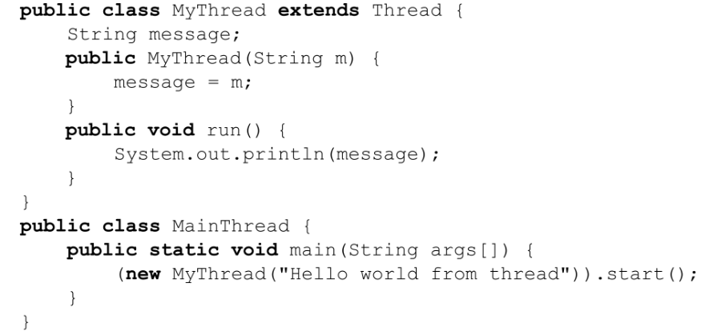
ClasaThread
•Un fir Java este reprezentat printr-un obiect java.lang.Thread.
•Sarcina firului se defineste prin rescrierea metodei run.
•Pornirea firului se face cu metoda start.

Slide 9
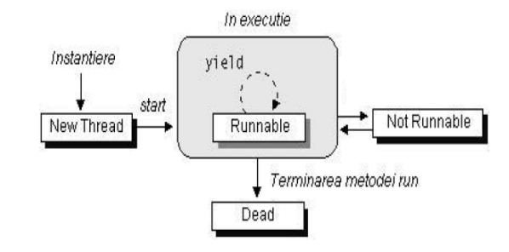
Ciclul de viata al unui fir de executie

Slide 10
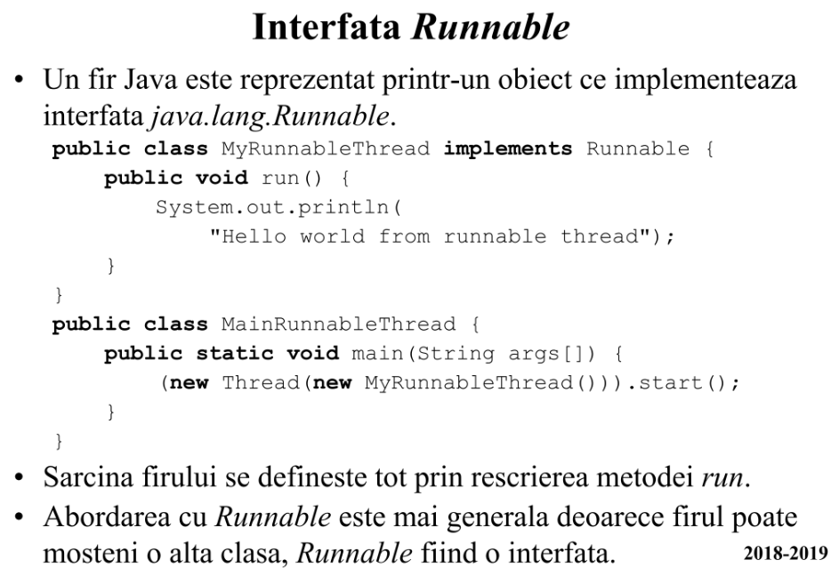

Slide 11
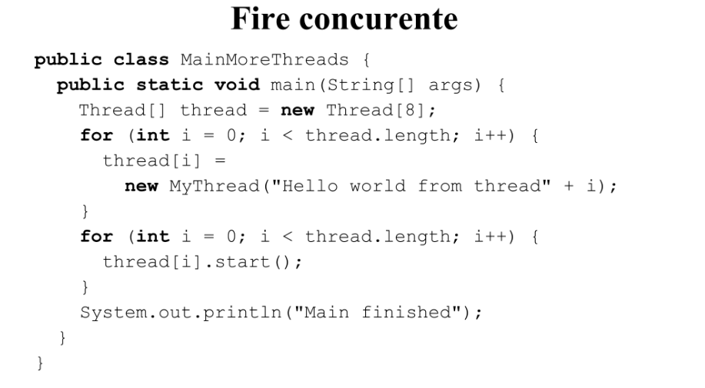

Slide 12
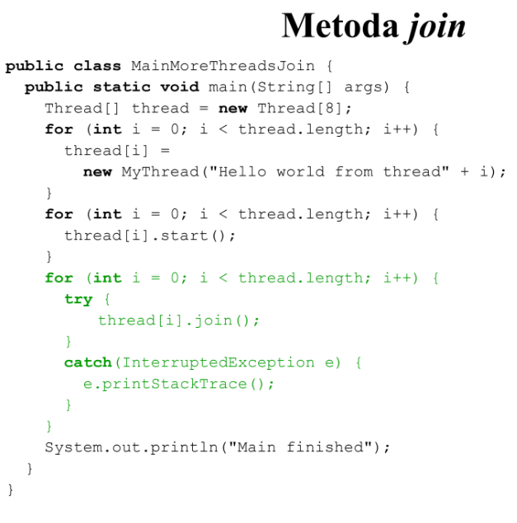

Slide 13
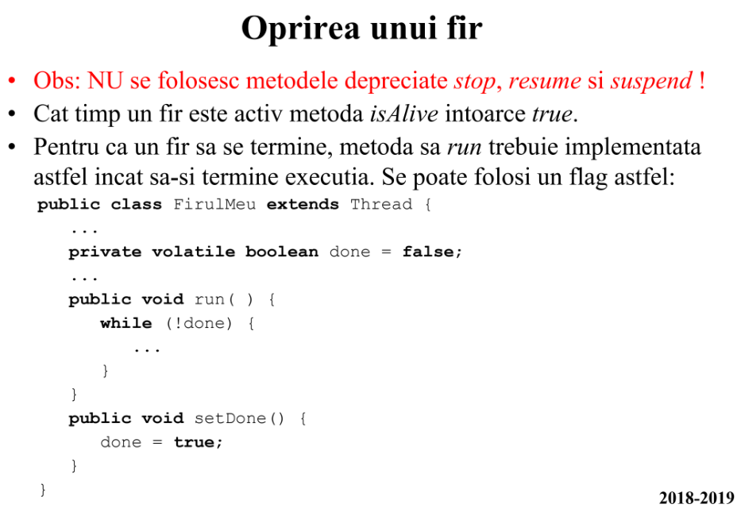

Slide 14
Lucrare de laborator

Slide 15
Tema 1: Bazele programarii cu fire
LIVRABILE
Cod Java al programelor P1 si P2.
Javadoc detaliat al codului.
Fisier DOC cu observatiile si concluziile personale in urma rularii codului.

Slide 16
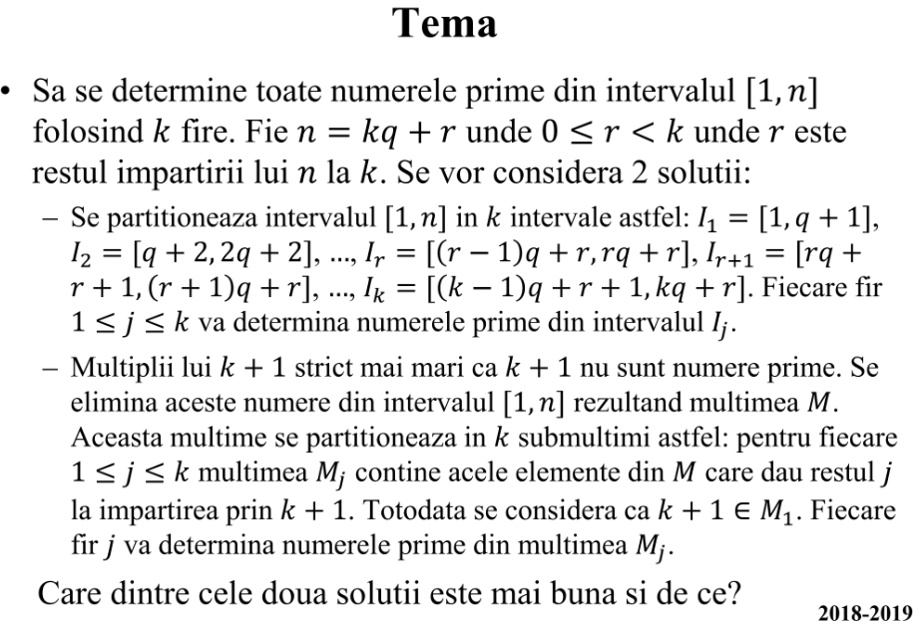

Slide 17
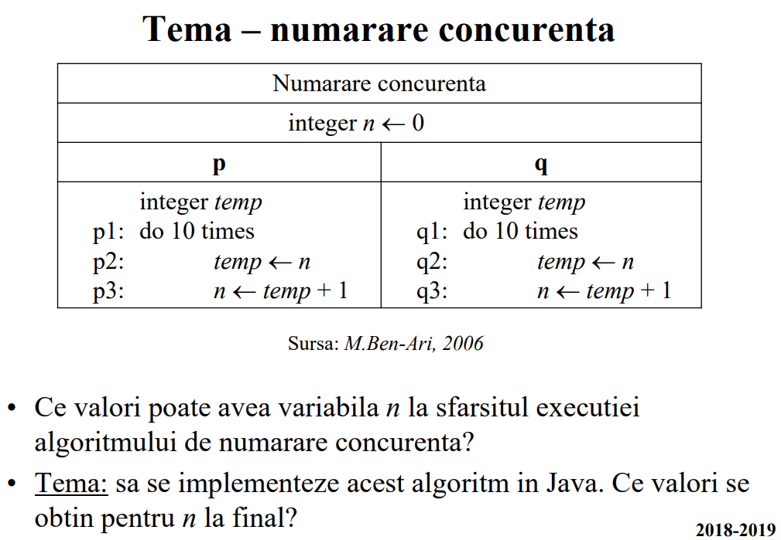

Slide 18
Resurse
RESURSE
Slide-uri curs 1
Java SE API Documentation, de exemplu pentru JDK8.

Slide 19
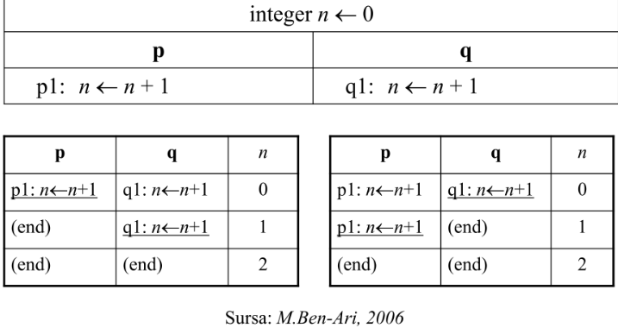
Scenarii

Slide 20

